Slide 1
MÔN GDCD LỚP 9
BÀI 8+9:
NĂNG ĐỘNG, SÁNG TẠO
VÀ LÀM VIỆC CÓ NĂNG SUẤT,
CHẤT LƯỢNG, HIỆU QUẢ

Slide 2
I. ĐẶT VẤN ĐỀ

Slide 3
I. ĐẶT VẤN ĐỀ
Yêu cầu:
Tìm ra và nêu được thế nào là năng động, sáng tạo? Thế nào là năng suất , chất lượng, hiệu quả. Những chi tiết nào trong chuyện nói lên tính năng động, sáng tạo.
Nêu được lợi ích của năng động, sáng tạo trong thời đại ngày nay.
Cách thức thực hiện:
Đọc phần tư liệu trong SGK (trang 27+28+31+32)
Trả lời các câu hỏi của Giáo viên vào tập bài soạn hoặc giấy nháp, v.v.

Slide 4
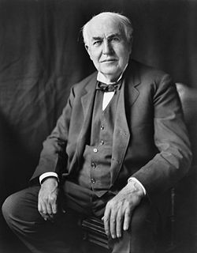
Nhà bác học Ê-đi- xơn

Slide 5
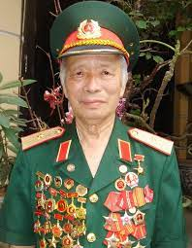
Bác sĩ Lê Thế Trung

Slide 6
Hướng dẫn thực hiện: Sau khi đọc tư liệu (Nhà bác học Ê-đi- xơn, Lê Thái Hoàng, Chuyện về bác sĩ Lê Thế Trung), em hãy trả lời câu hỏi dưới đây vào tập bài soạn hoặc giấy nháp:
Câu 1: Năng động là gì? Sáng tạo là gì? Năng suất là gì? Chất lượng là gì?
Hiệu quả là gì?
Câu 2: Em có nhận xét gì về việc làm của Ê- đi- xơn, Lê Thái Hoàng và bác sĩ Lê Thế Trung trong những câu chuyện trên?
Câu 3: Hãy tìm những chi tiết trong truyện thể hiện tính năng động, sáng tạo của họ?
Câu 4: Cho biết kết quả của những việc làm trên là gì?
Câu 5: Năng động, sáng tạo có ý nghĩa như thế nào trong thời đại ngày nay?

Slide 7
I. ĐẶT VẤN ĐỀ
PHẦN BÀI GHI
Nhà bác học Ê-đi-xơn
Lê Thái Hoàng
Bác sĩ Lê Thế Trung
=> Là người năng động, sáng tạo

Slide 8
II. NỘI DUNG BÀI HỌC

Slide 9
II. NỘI DUNG BÀI HỌC
Yêu cầu:
- Nêu được thế nào là năng động, sáng tạo và thế nào là làm việc có năng suất, chất lượng, hiệu quả; ý nghĩa của năng động, sáng tạo và làm việc có năng suất, chất lượng, hiệu quả
Cách thức thực hiện:
- Tham khảo kiến thức trong SGK, phần Tư liệu tham khảo bên dưới, tra cứu trên internet v.v., suy nghĩ và trả lời các câu hỏi của Giáo viên vào tập bài soạn hoặc giấy nháp, v.v.

Slide 10
Hướng dẫn thực hiện: Học sinh tham khảo trong SGK, phần Tư liệu tham khảo, tra cứu trên internet v.v. và trả lời câu hỏi bên dưới vào tập bài soạn hoặc giấy nháp:
Câu 6: Em hiểu thế nào là người năng động, sáng tạo? Thế nào là làm việc có năng suất, chất lượng, hiệu quả?
Câu 7: Ý nghĩa của làm việc năng động, sáng tạo và làm việc có năng suất, chất lượng, hiệu quả là gì? Hãy nêu ca dao, tục ngữ.
Câu 8: Nêu và phê phán những việc làm trái với năng động, sáng tạo mà em biết?
Câu 9: Bản thân em đã làm gì để rèn luyện năng động, sáng tạo?

Slide 11
TƯ LIỆU THAM KHẢO

Slide 12
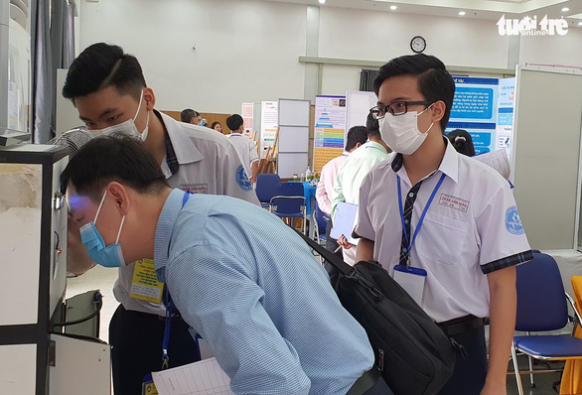
TƯ LIỆU THAM KHẢO
Giới thiệu sản phẩm từ sự sáng tạo của học sinh
"Robot hỗ trợ phòng chống COVID-19".
Đây là sản phẩm của hai học sinh Lê Minh Dũng và Nguyễn Khắc Sơn Trường THPT Trần Văn Giàu, Q.Bình Thạnh tại hội thi Khoa học kỹ thuật năm 2020 -2021 do Sở Giáo dục đào tạo TP. Hồ Chí Minh tổ chức.
Sản phẩm này giảm thiểu việc tiếp xúc giữa người và người, tránh được những rủi ro trong thời kỳ phòng chống COVID-19. Khi học sinh đi từ ngoài vào, các bạn sẽ cà thẻ học sinh vào máy để điểm danh. Sau đó các bạn đưa trán mình vào để đo thân nhiệt, đưa hai tay vào để rửa tay rồi đến công đoạn khử khuẩn toàn thân".

Slide 13
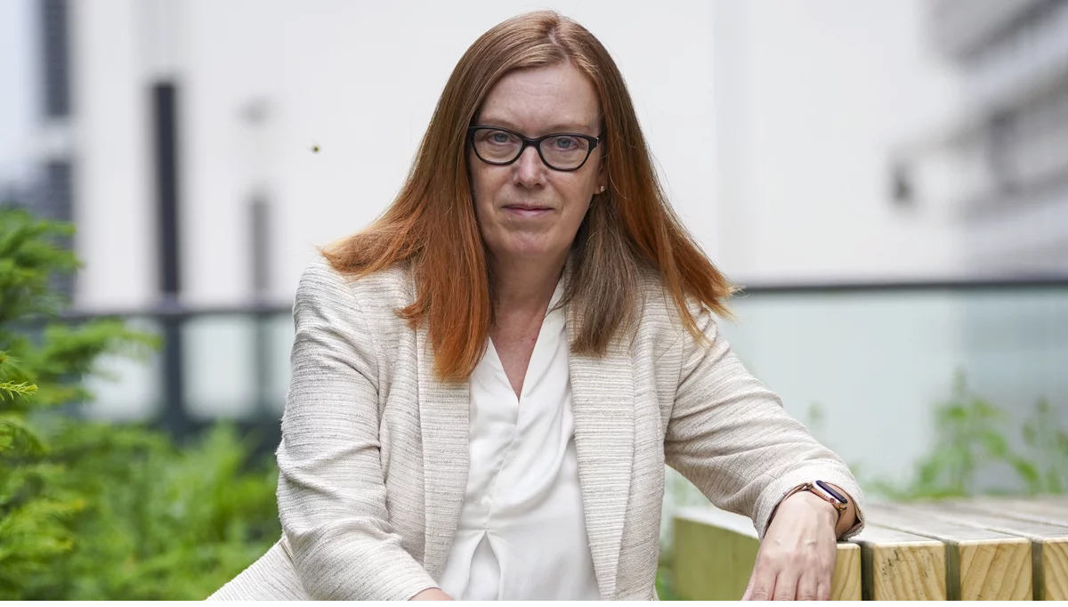
TƯ LIỆU THAM KHẢO
Sarah Gilbert, giáo sư về vắc xin tại Viện Jenner của Đại học Oxford
Mỗi liều vắc xin Covid-19 do Oxford/AstraZeneca phát triển hiện chỉ có giá khoảng 3 USD. Điều này là nhờ vào bà Sarah Gilbert.
Để có thể tạo ra vắc xin Covid-19, bà Gilbert phải tăng giờ làm việc từ sáng sớm đến tận tối muộn.
Thử nghiệm đạt kết quả tốt, đứng trước cơ hội kiếm hàng triệu USD. Tuy vậy, bà Gilbert và nhóm nghiên cứu tại Oxford chọn từ bỏ bằng sáng chế vắc xin để có thể cứu sống hàng chục triệu người trên thế giới.

Slide 14
II. NỘI DUNG BÀI HỌC
PHẦN BÀI GHI
1/ Khái niệm
- Năng động, sáng tạo: là luôn say mê tìm tòi, sáng tạo, phát hiện và linh hoạt xử lý các tình huống trong học tập, lao động, công tác ... nhằm đạt kết quả cao.
- Làm việc có năng suất, chất lượng, hiệu quả: là tạo ra nhiều sản phẩm có giá trị cao về cả nội dung và hình thức trong một thời gian nhất định.

Slide 15
II. NỘI DUNG BÀI HỌC
PHẦN BÀI GHI
2 / Ý nghĩa:
- Năng động, sáng tạo là phẩm chất cần thiết của người lao động.
- Giúp ta vượt qua khó khăn, rút ngắn thời gian để đạt được mục đích.
- Nâng cao cuộc sống mỗi cá nhân, gia đình và xã hội.

